Slide 1
第28回 聖路加看護学会学術大会
「Working Together-協働を探求する-」
2023年9月16日(土)
「地球平和と協働」
国際社会全体の平和と安全を、
すべての地球市民の命を、
協働して守るための国際的法制度
常磐大学 渡部茂己
Notes:
聖書のなかで医者と言われている聖ルカを冠する学会で報告する機会が与えられまして大変うれしく思います。
国家間の協働を扱いますが、ところどころに、国家間の協働と民間・市民間の協働が、全体としても協働している状況が見えてきます。たとえば⇒次頁

Slide 2
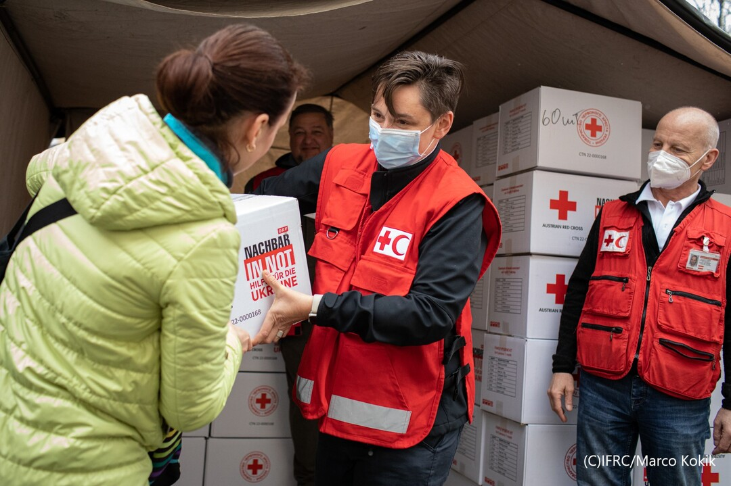
「地球平和と協働」
ウクライナ ウジュホロドで衛生キットを配布する赤十字スタッフ (C)IFRC Marko Kokik
国際赤十字赤新月社連盟 IFRC（出典:日本赤十字社）
国境を越えた国家間協働の仕組みである国際社会の
組織化の「具体的動き」は19世紀に始まります。
みなさまの方がよくご存じのように、看護をめぐる国際
協働もやはり、19世紀半ば、1850年代のフローレンス・ナ
イチンゲールやアンリ・デュナンの活動が契機となったと
すれば、地球規模の意識的協働は、ともに19世紀半ば
に時を同じくして始まることになります。
Notes:
国際赤十字・赤新月社連盟（ＩＦＲＣ）1919 年 2 月に、米、英、仏、伊、日の赤十字社による「五社委員会」が結成されました。この「五社委員会」を母体として、1919 年 5 月に「赤十字社連盟」が成立し、1991 年 12 月に「国際赤十字・赤新月社連盟（ＩＦＲＣ）」と改称 各国赤十字・赤新月社の連合体であり、自然災害・緊急災害時の被災者及び国内避難民等に対する救援活動を主な任務としています。災害時に各国赤十字・赤新月社間の調整や国際救援活動の指揮に当たる。
本報告では、赤新月、ダビデの赤盾社も含め、便宜的に赤十字で代表させて用います。
赤十字国際委員会（ＩＣＲＣ）スイス人アンリ・デュナンが紛争犠牲者の支援・保護のための組織及び条約の必要性を提唱したことを受けて、１８６３年に「負傷兵救済国際委員会(5人委員会)」として設立され、1867年に赤十字国際委員会となる。。スイスの国内法人ですが、ジュネーブ諸条約にもその役割が明記されています

Slide 3
国連事務総長と赤十字国際委員会 共同声明
２０１９年９月１８日、シリアの各都市をはじめ、アフガニスタン、イラク、シリア、ウクライナなどで降り注ぐ爆弾・砲弾のため、市民・民間人に甚大な被害が出ていることに対して非難する、アントニオ・グテーレス国連事務総長と赤十字国際委員会 (ICRC) 総裁ペーター・マウラーによる共同声明が出された。(2022年10月１日よりミリアナ・スポリアリッチ・エッゲー氏) ⇒ 声明の文中で、
1949年にジュネーブ諸条約が締結されてから今年で70年を迎えます。国際人道法（IHL）の規則を尊重することで発揮される民間人や非戦闘員の保護を定めた世界で広く受け入れられている条約です。IHLは民間人または民用物に対する直接攻撃や無差別な攻撃、必要以上に攻撃を加えることの他に、無差別殺傷兵器や民間人を人間の盾として利用することを厳しく禁じています

Slide 4
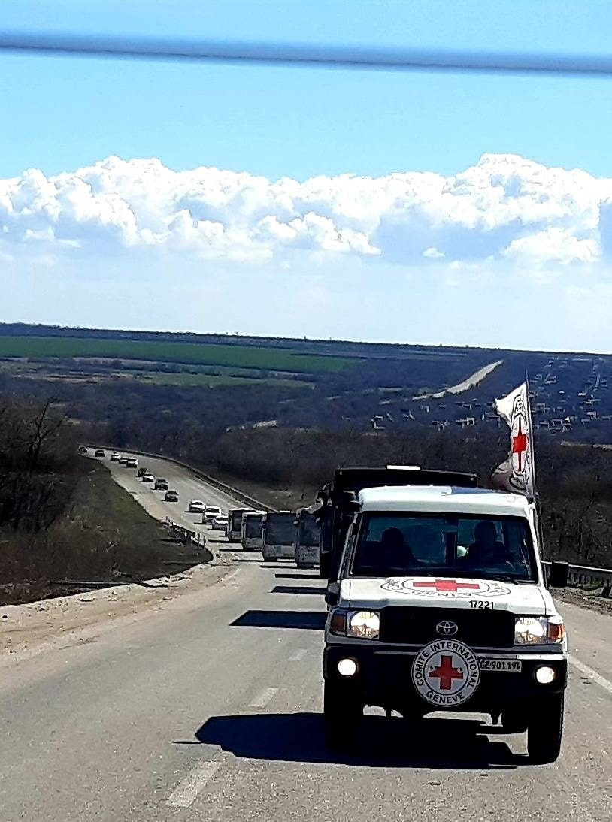
序. 地球規模での協働
の必要性
1. 協働による地球規模
平和
２. 多層的安全保障
３. 武力行使の違法化と
害的手段の制限
４.集団安全保障システム
「地球平和と協働」
赤十字国際委員会（ICRC）のスタッフは、
避難する500人超を乗せたバスと自家用
車の車列を先導しザポリージャにたどり
着いた ICRC

Slide 5
序. 地球規模での協働の必要性
1. 協働による地球規模平和
1-1 近代国際法の萌芽 1-2 国際機構の萌芽
２. 多層的安全保障
2-1 個別的安全保障 2-2 集団的安全保障
(人間の安全保障 ←おわりに、で触れる）
３. 武力行使の違法化と害的手段の制限
3-1 国際社会における武力行使の違法化
3-2 害敵手段の制限
４. 集団安全保障システム
「地球平和と協働」

Slide 6

自国が永久に平和であるためには？
序. 地球規模での協働の必要性
■国家は、それぞれ当然ながら自国民を優先する。
－国家はそのような組織として存在している－
■国家間の自発的協力にはおのずから限界がある。
ともすれば、国家間の交流は、協力よりも競争、
対立、紛争を生み出しがちとなる。
■従って、国家を超越し、国際社会全体、人類全体
のことを考慮して、国際協力を促進するシステム
＝国連に代表される国際機構が必要となる。

Slide 7
自分を含む自国の平和と安全が永続するために
①人間は言うまでもなく不完全であり、つい
自分自身を優先しがちな存在である。
（自分を、自分の家族を、地域を、守るのは良いこと。）
②しかし同時に、他人の不幸や他国におこった
悲惨な災害や紛争に対して心を痛める良心
を、誰もが持って生まれてきた存在でもある。
②を引き出し①を抑える仕組みが必要！
⇒それが法であり制度である。

Slide 8
国際社会における組織化
⇒ 国際社会が組織化され、 国際社会全体
の平和を、すべての国の協力によって維持
することが必要である。
「その動きは徐々に進展してきた。国際法と国際機構の発達の状況を概観し、 現代の国際社会(国連)はどのようなシステムを採用しているかどのような課題があるかを確認する」

Slide 9
1. 協働による地球規模平和
1-1．近代国際法の萌芽
1-2．国際機構の萌芽

Slide 10
２. 多層的安全保障
2-1.個別的安全保障
2-2.集団的安全保障
（人間の安全保障⇒おわりに、で触れる）
国連を中心とする「集団安全保障」と併存して、
「個別的安全保障」としてのNATO＝北大西洋条約

Slide 11
2. 多層的 (Multi-layer) 安全保障
出典:渡部茂己作成
普遍的集団安全保障
地域的集団安全保障
個別的安全保障
個別的安全保障
NATO
米日
個別的安全保障
個別的安全保障
集団的自衛権
（個別的安全保障）
Notes:
以上のヨーロッパや欧米の地域の状況と、次に話す世界全体のグローバルな安全保障を含めた現在の国際社会の全体像はこのようになってます。 細かな説明はしませんが、国際社会のすべての国をメンバーとする地球規模の「普遍的安全保障」があり、日本もアメリカももちろんロシアもウクライナも加盟してます。 この制度的・法的枠組みが国連です。
その中で、各国がそれぞれ各国個別の防衛力あるいは同盟グループを作って個別的・安全保障(図では赤く示す)を構築。 さらに、個別に２つ、集団に２つあり、ここでは「多層的」 安全保障と呼ぶ。

Slide 12
「個別的安全保障」と「集団的安全保障」
の違い ー2-1 個別的安全保障とは？ー
個別的安全保障は、
各個別国家が単独で、または同盟することで、
(仮想)敵国(群)との勢力均衡(balance of
power) を保つことにより【手段】
自国の安全を保障すること【目的】

Slide 13
「個別的安全保障」と「集団的安全保障」
の違い ー2-2 集団安全保障とは？ー
集団(的)安全保障は、
国際社会のすべての国家が、
21頁の3つの合意を遂行することで【手段】
自国を含む国際社会全体の平和
と安全を保障すること【目的】

Slide 14
3 武力行使の違法化と害的手段の制限
近代国際法の出現から国連誕生の前まで
戦争(武力の行使)は違法ではなかった。
※２つの制限があるのみ
① 開始の手続 →Jus ad bellum
② 兵器および使用の規制
→Jus in bello

Slide 15
伝統的国際法における武力行使の制限
Jus ad bellum (開戦法規)
開戦に関する条約(1907年署名､1910発効)
第1条【宣戦】
締約国は、理由を附したる開戦宣言の形式又は条件附開戦
宣言を含む最後通牒の形式を有する明瞭且事前の通告なくし
て、其の相互間に、戦争を開始すべからざることを承認す。
Article 1 : The Contracting Powers recognize that hostilities between
themselves must not commence without previous and explicit
warning, in the form either of a reasoned declaration of war or
of an ultimatum with conditional declaration of war.

Slide 16
jus in bello (交戦法規)
国際人道法（International humanitarian law）との呼称
で、現在も有効な国際法(→外務省HPに1899年の日本
の条約文資料)
「陸戦ノ法規慣例ニ関スル条約（Convention respecting the Laws and
Customs of War on Land）」付属書「陸戦ノ法規慣例ニ関スル規則」
(its annex: Regulations concerning the Laws and Customs of War on Land.)
第23条:特別ノ條約ヲ以テ定メタル禁止ノ外、特ニ禁止スルモノ左ノ
如シ。
Art. 23. In addition to the prohibitions provided by special Conventions, it is
especially forbidden
(イ)毒又ハ毒ヲ施シタル兵器ヲ使用スルコト
(a) To employ poison or poisoned weapons;

Slide 17
陸戦ノ法規慣例ニ関スル条約付属書「陸戦ノ法規
慣例ニ関スル規則」【核兵器に関する国際司法裁判所】
第23条:
(ホ)不必要ノ苦痛ヲ与フヘキ兵器、投射物其ノ他ノ物質
ヲ使用スルコト
(e) To employ arms, projectiles, or material calculated to cause
unnecessary suffering;
第25条: 防守セサル都市、村落、住宅又ハ建物ハ、
如何ナル手段ニ依ルモ、之ヲ攻撃又ハ砲撃
スルコトヲ得ス。
Art. 25. The attack or bombardment, by whatever means, of towns,
villages, dwellings, or buildings which are undefended is
prohibited.

Slide 18
現代国際法における構造的転換
｢武力行使の自由から武力行使の禁止へ｣
国連憲章 第2条4項
すべての加盟国は、その国際関係において、武力による威嚇又
は武力の行使を、いかなる国の領土保全又は政治的独立に
対するものも、また、国際連合の目的と両立しない他のい
かなる方法によるものも慎まなければならない。
Charter of the United Nations Article 2
4 All Members shall refrain in their international relations from the
threat or use of force against the territorial integrity or political
independence of any state, or in any other manner inconsistent with
the Purposes of the United Nations.
Notes:
一般的に自由で一部制約があったのが、逆転し、武力の行使が一般的に禁止され、例外的に認められることに！

Slide 19
国連憲章による武力行使の禁止の内容
① 国連憲章は､それまでの諸条約のように
｢戦争｣という表現を用いることなく､戦争
であれ､その他のどのような形式､理由で
あるかを問わず､｢武力の行使｣そのものを
一般的に禁止｡
② 国連の目的にそった武力の行使(集団安全保障の発動)
は禁止されていない｡→ 第2条4項 ( 前頁の緑文字部分)
③ 自衛のための武力の行使は例外的に許容される｡ →次頁第51条

Slide 20
国連憲章による武力行使の禁止の内容
③ 自衛のための武力の行使に関する例外規定
第51条
この憲章のいかなる規定も、国際連合加盟国に対して武力攻
撃が発生した場合には、安全保障理事会が国際の平和及び安
全の維持に必要な措置をとるまでの間、個別的又は集団的自
衛の固有の権利を害するものではない。（以下、略）
↑
（一例、NATO）
Nothing in the present Charter shall impair the inherent right of
individual or collective self-defence if an armed attack occurs
against a Member of the United Nations, until the Security Council
has taken measures necessary to maintain international peace and
security.

Slide 21
4. 集団安全保障システム
(1) 違反国への制裁の意味と構造
(2) 違反国への制裁の手段
(3) 課題と乗り越える試み

Slide 22
国連による場合と、個別国家(群)
による場合がある。
(1) 違反国への制裁の意味と構造
「制裁」と表現するが、ここでは(刑事的)事後的
な処罰の視点ではなく、(行政的)間接的「履
行強制」として、国際法に違反する行為
の政策変更を促すという視点。
Notes:
■国連による経済制裁の場合には、どの範囲が義務か、が問題となる。～decides that など。
■個別国家による場合には、経済条約関係(WTOなど)があるかどうか(たとえば北朝鮮は国家承認
していないので貿易するか否かは裁量であるが)、ある場合には「国際法違反に対する対抗措置(countermeasure) として均衡性その他の一定の要件を満たす場合には」（中谷）違法性が阻却される。

Slide 23
(違反国への国連による制裁の構造)
集団安全保障システムの基本要素
① 相互に武力の行使(および武力による威嚇)を禁止
【国連憲章第2条4項】(消極的義務) （既述）
② 紛争の平和的解決の義務 （省略）
【国連憲章第2条3項】(積極的義務)
③ 違反した国家に対して他の(全)加盟国が
共同で制裁する【国連憲章第7章】

Slide 24
(2) 違反国への制裁の手段
“peace enforcement” （平和強制）
enforcement measures 強制措置 (憲章第7章)
安全保障理事会が、 「平和に対する脅威、 平和の
破壊又は侵略行為の存在を決定し」、 「勧告」 また
は「いかなる措置をとるかを決定」 する （第39条）。
↓
【ここで言う 「措置」 とは強制措置 すなわち
第41条の非軍事的強制措置（経済制裁）
第42条の軍事的強制措置を意味する。】
Notes:
24

Slide 25
(2) 違反国への制裁の手段
A 経済制裁
第41条非軍事的強制措置 (経済制裁、外交制裁)
非軍事的強制措置には、 「経済関係及び鉄道、
航海、 航空、 郵便、 電信、 無線電信その
他の運輸通信の手段の全部又は一部の中
断並びに外交関係の断絶」 が含まれる（第41条）
⇒2009.6.13安保理決議1874号： 北朝鮮経済制裁
⇒典型的には、南アフリカのアパルトヘイトに対する決議
Notes:
25

Slide 26

現在の国連による経済制裁として、
イラク（1990－）、 ソマリア（1992－）、 タリバン･アル
カイダ等のテロリスト（1999ー）、 コンゴ民主共和国
（2003－）、 スーダン（2004－）、 レバノン（2006年－）、
北朝鮮（2006－）、 イラン（2006－）、 リビア（2011－）、
ギニアビサウ（2012－）、 中央アフリカ（2014－）、
イエメン（2014－）、 南スーダン（2015－）、マリ（2020－）
「第41条に定める措置では不充分であろうと認め、または不充
分なことが判明したと認めるとき」 に 軍事的強制措置がとら
れる構造である。
Notes:
今回はできないが、国連に代わり各国ベースで集団的に実施。
ただし、米欧日という先進国なので経済力が大きい。世界の
経済力の53％という数字もあります。

Slide 27
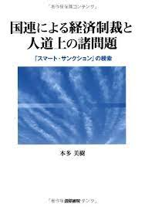
スマート・サンクション
国家に対する包括的な経済制裁は、社会の一般
市民、ことに弱者に対してより大きな悪影響を
及ぼすことがあるから、2003年以降は、国連のす
べての経済制裁は、特定の対象、特に指定され
た個人や事業体を目標として、特定
の物品に限定して適用されている。
参考文献 : ■本多美樹『国連による経済制裁と人道上の
諸問題 「スマート・サンクション」の模索』国際書院、2013
年、■吉村 祥子【編著】『国連の金融制裁―法と実務』
東信堂、2018年、など。

Slide 28
日本が実施している経済制裁
財務省・実施中の資産凍結等の措置（令和4年5月10日現在） [https://www.mof.go.jp/](2022年5月12日参照)
国連決議に基づくもの (それぞれ関係者)
・イラク ・ソマリア ・タリバーン･アルカイダ等のテロ
リスト ・コンゴ民主共和国 ・スーダン ・ 北朝鮮
・イラン ・リビア ・中央アフリカ共和国 ・イエメン
・南スーダン ・マリ
米・EU等との協調によるもの
・ミロシェヴィッチ前ユーゴスラヴィア大統領関係者
・シリア ・ロシア ・クリミアおよび(自称)ドネツク人
民共和国とルハンスク人民共和国 ・ベラルーシ

Slide 29
(2) 違反国への制裁の手段
B 軍事制裁
(第42条) 軍事的強制措置には、「国際連合加
盟国の空軍、 海軍又は陸軍による示威、 封鎖
その他の行動」が含まれる。
Should the Security Council consider that measures provided for in
Article 41 would be inadequate or have proved to be inadequate, it
may take such action by air, sea, or land forces as may be necessary
to maintain or restore international peace and security. Such action
may include demonstrations, blockade, and other operations by air,
sea, or land forces of Members of the United Nations.

Slide 30
(2) 違反国への制裁の手段
B 軍事制裁
安全保障理事会が、 「平和に対する脅威、 平和の破壊又は侵略行為
の存在を決定し」、 「勧告」 または 「いかなる措置をとるかを決定」 する
（第42条）軍事的強制措置には、 「国際連合加
盟国の空軍、 海軍又は陸軍による示威、
封鎖その他の行動」 が含まれる。
※「強制措置」の場合、 国内管轄事項への不干渉の原則
（憲章第2条7項）は排除される（同項但書）。
→安全保障理事会決議による朝鮮戦争、湾岸戦争の事例がある。

Slide 31
(2) 違反国への制裁の手段
C. 強制措置の決定は全加盟国に法的義務を課す。
■安全保障理事会は、 その 「国際の平和及び安全の維持に関する主要な責任」 を基礎として、 「加盟国に代って」 （憲章第24条1項） 行動する。
■第25条「国際連合加盟国は、安全保障理事会の決定をこの憲章に従って受諾し且つ履行することに同意する」 → 安全保障理事会の 「決定」は国連の
全加盟国を拘束する。 国際連盟の総会や理事会にはなかった権限。
※ 飛躍的発展を遂げたものでそれゆえ制約もある。

Slide 32
(3) 課題と乗り越える試み
■非軍事的強制措置に関する決定はそのままで拘束力を有
するが、 軍事的強制措置については特別協定
（第43条→次頁）の締結が必要。
■特別協定が不存在である現在は、 勧告によって必要
な部隊の提供を受けて軍事的強制措置を行う。
Notes:
32

Slide 33
参考資料 (憲章第43条)
「国際の平和及び安全の維持に貢献するため、すべての
国際連合加盟国は、安全保障理事会の要請に基き且つ
一又は二以上の特別協定に従つて、国際の平和及び
安全の維持に必要な兵力、援助及び便益を安全保障理
事会に利用させることを約束する。」（第43条）
All Members of the United Nations, in order to contribute to the
maintenance of international peace and security, undertake to make
available to the Security Council, on its call and in accordance with
a special agreement or agreements, armed forces, assistance, and
facilities, including rights of passage, necessary for the purpose
of maintaining international peace and security.

Slide 34
(3) 課題と乗り越える試み その２
意思決定手続上の制約 : ５大国の「拒否権」
国連憲章第27条
1.安全保障理事会の各理事国(→23条で15国)は、1個の
投票権を有する。
2.手続事項に関する安全保障理事会の決定は、9理事
国の賛成投票によって行われる。
3.その他のすべての事項(→実質事項)に関する安全保
障理事会の決定は、常任理事国の同意投票を含む9理
事国の賛成投票によって行われる。但し、第6章及び第
52条3に基く決定については、紛争当事国は、投票を棄権
しなければならない。
Notes:
■5月5日までに十数回の公式会合を開催したが、法的拘
束力ある決議も、議長声明、報道声明も1度も採択できな
かった。 → 5月６日に初の議長声明を発出した。

Slide 35
(3) 課題と乗り越える試み その２
意思決定手続上の制約 : ５大国の「拒否権」
ウクライナ侵攻の翌日２月25日(日本26日7時)に、安全保
障理事会に、ウクライナの主権と領土の一体性を確認し、
ロシア軍の即時撤退を求める決議が提案され、賛成11、
反対1（ロシア）、棄権3（中国、インド、アラブ首長国連邦）で、
否決された。
■その後、十数回の公式会合を開催したが、法的拘束
力ある決議も、議長声明、報道声明も1度も採択でき
なかった。 → 5月６日に初の議長声明を発出した。
Notes:
■5月5日までに十数回の公式会合を開催したが、法的拘
束力ある決議も、議長声明、報道声明も1度も採択できな
かった。 → 5月６日に初の議長声明を発出した。

Slide 36
拒否権を定める第27条を改正するには
■拒否権をなくすためには、国連憲章第27条
を改正する必要がある。改正には5大国
の同意が必要となる。
第108条
この憲章の改正は、総会の構成国の3分の2の多数
で採択され、且つ、安全保障理事会のすべての
常任理事国を含む国際連合加盟国の3分の2に
よって各自の憲法上の手続に従って批准された時に、
すべての国際連合加盟国に対して効力を生ずる。

Slide 37
拒否権の限界を憲章改正せずに乗り越える試み
１ 1950年11月 総会は「平和のための結集」決議
を採択。拒否権によって安全保障理事会が行動でき
ない場合、なり代わって国連総会が「必要に応じ、兵力
の使用を含む集団的措置を国連加盟国に勧告できる」
■安保理の9カ国以上の同意か国連加盟国の過半数の同意で、
緊急特別総会を開催し、出席投票国の3分の2の賛成で、
集団的措置を加盟国に勧告する。
２ 2022年4月26日 安全保障理事会で拒否権を
行使した理事国にその理由の説明を求めるため、
国連総会を開催する案を採択。
Notes:
3 pko 平和維持活動もその一つと位置付けることもできる。

Slide 38
緊急特別総会の開催
2022年3月2日 国連総会・緊急特別会合 ロシア軍即時撤退・
人道状況改善決議 141：5：35
（反対は、ベラルーシ、北朝鮮、エリトリア、ロシア、シリア）
棄権35カ国のほか、投票不参加（意思を示さない）12カ国
棄権（35）：アルジェリア、アンゴラ、アルメニア、バングラデシュ、ボリビア、ブルンジ、中央アフリカ、中国、コンゴ、キューバ、エル・サルバドル、赤道ギニア、インド、イラン、イラク、カザフスタン、キルギスタン、ラオス、マダガスカル、マリ、モンゴル、モザンビーク、ナミビア、ニカラグア、パキスタン、セネガル、南アフリカ、南スーダン、スリランカ、スーダン、タジキスタン、ウガンダ、タンザニア、ベトナム、ジンバブエ
意思を示さず（12）：アゼルバイジャン、ブルキナファソ、エスワティニ、エチオピア、ギニア、ギニア・ビサウ、モロッコ、トーゴ、トルクメニスタン、ウズベキスタン、ベネズエラ
2022年4月7日 国連総会・緊急特別会合 国連人権理事会の
ロシア理事国資格停止決議 93:24:58

Slide 39
ーおわりにー
■国連による、国家に対する強制措置の実行
については、制裁対象国の責任のない市民、
むしろ国際社会が保護すべき市民、全体に
影響するという問題も孕んでいる。
■制裁対象国の責任ある国家指導者等に限定
的に処罰する仕組みの構築→ 経済制裁にお
いては既述のスマート・サンクションへ、
処罰については国際刑事裁判所等。

Slide 40
ご清聴ありがとう
ございました。

